Slide 1
Повторение основ проектирования БД
Подключение БД. Работа с Entity Framework. Привязка данных (Binding). Лямбда-выражения. Язык интегрированных запросов LINQ.
Выполнили студенты группы 4332
Большаков А.А.
Галимбекова Д.И.
Латыпова Д.И.
Файзрахманов А.А.

Slide 2
Подключение БД

Slide 3
Подключение к БД с использованием MS SQL SERVER
Чтобы хранить данные, нам естественным образом нужна база данных. Рассмотрим подключение БД на примере WPF приложения с использованием MS SQL Server.
Что такое WPF?
Windows Presentation Foundation — один из компонентов ядра .NET Framework, который позволяет разработчикам создавать богатые, различные Windows приложения.
Что такое MS SQL Server?
Это система управления реляционными базами данных (РСУБД), разработанная корпорацией Microsoft. Основной используемый язык запросов - Transact-SQL, создан совместно Microsoft и Sybase. Transact-SQL является реализацией стандарта ANSI/ISO по структурированному языку запросов с расширениями. Используется для работы с базами данных размером от персональных до крупных баз данных масштаба предприятия, конкурирует с другими СУБД в этом сегменте рынка.

Slide 4
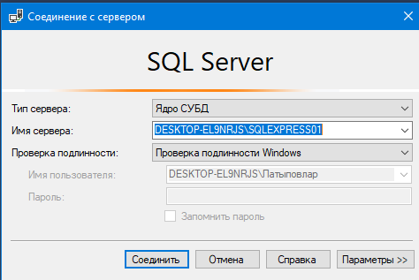
Как подключиться к Базе Данных MS SQL Server?
Для того, чтобы осуществить подключение к базе данных MS SQL в WPF приложении, нужно создать базу данных (БД) и таблицы. Для начала стоит открыть приложение Microsoft SQL Server Management Studio и произвести соединение с SQL сервером.

Slide 5
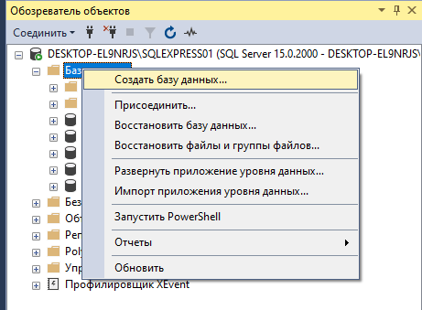
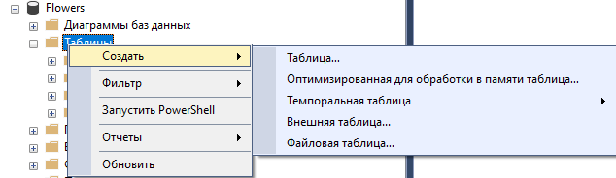
Подключение к БД с использованием MS SQL SERVER
Далее правой кнопкой мыши (ПКМ) нужно щёлкнуть по «Базы данных» и выбрать пункт «Создать базу данных».
В появившемся окне указать название базы данных и нажать «ОК». База данных создана, теперь следует добавить таблицу. Для этого нужно открыть иерархию в «Обозреватель объектов», и на пункте «Таблицы» нажать ПКМ, выбрав «Создать» - «Таблица».

Slide 6
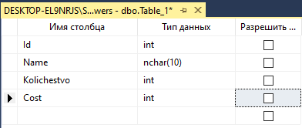
Подключение к БД с использованием MS SQL SERVER
Далее следует ввести название полей и тип данных как показано на рисунке ниже и нажать комбинацию клавиш Ctrl+S или иконку сохранения в панели инструментов.

Slide 7
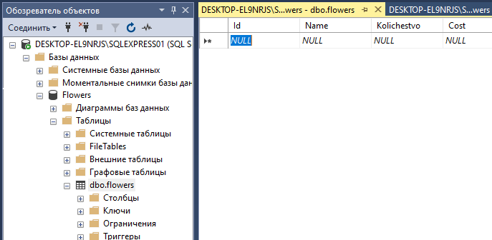
Подключение к БД с использованием MS SQL SERVER
После завершения возникнет окно, с просьбой указать имя таблицы. После нужно обновить «Обозреватель объектов» и можно увидеть, что данная таблица появилась в иерархии: «Название сервера» - «Базы данных» - «Flowers» - «Таблицы» - «dbo.flowers». Далее нужно нажать по таблице и выбрать пункт «изменить первые 200 строк». Откроется пустая таблица.

Slide 8
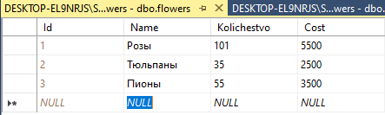
Подключение к БД с использованием MS SQL SERVER
Добавляем запись щёлкая в нужные ячейки таблицы ЛКМ:

Slide 9
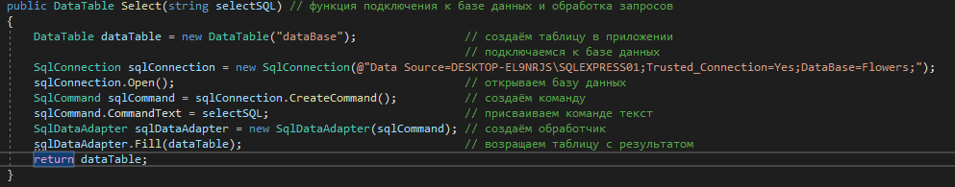
Подключение к БД с использованием MS SQL SERVER
Теперь нужно перейти к приложению WPF и у главной формы (MainWindow.xaml.cs) прописать следующую функцию:
Важно отметить что весь текст будет отмечен красным а при подключении будут возникать ошибки. Вся проблема в том, что нужно добавить несколько библиотек, которые позволяют работать с базой данных, для этого, нужно нажать ПКМ по подчёркнутому красной линией элементу и выбрать пункт «Быстрые действия и рефакторинг...», после из предложенных действий выбрать первый вариант который добавляет библиотеку.

Slide 10
Подключение к БД с использованием MS SQL SERVER
Разбор строки подключения к базе данных:
SqlConnection sqlConnection = new SqlConnection(@"Data Source=DESKTOP EL9NRJS\SQLEXPRESS01;Trusted_Connection=Yes;DataBase=Flowers;");
Data source – здесь указывается имя сервера
DataBase — название базы данных к которой происходит подключение;
Trusted_Connection – безопасное подключение, используется только в тех случаях если сервер установлен локально и при подключении происходит проверка подлинности Windows;

Slide 11
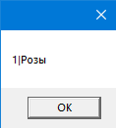
Подключение к БД с использованием MS SQL SERVER
После того как ошибки исчезли и приложение запускается, стоит научиться пользоваться данной функцией. Для этого после инициализации компонентов нужно прописать код:
DataTable dt_flower = Select("SELECT * FROM [dbo].[flowers]"); // получаем данные из таблицы
for (int i = 0; i < dt_flower.Rows.Count; i++)
{ // перебираем данные
MessageBox.Show(dt_flower.Rows[i][0] + "|" + dt_flower.Rows[i][1]); // выводим данные
}
Первой строкой выполняется подключение к базе данных и передаётся запрос, после чего обрабатывается ответ и возвращается обратно. Далее цикл, для перебора строк, поскольку dt_user.Rows представляет собой таблицу где есть строки и столбцы. MessageBox.Show отвечает за вывод окна в котором располагается текст.
dt_user.Rows[i][0] — 1 столбец с id цветка
dt_user.Rows[i][1] — 2 столбец с названием цветка
Запустив программу можно увидеть, что данный код работает:

Slide 12
Работа с Entity Framework

Slide 13
Введение в Entity Framework
Entity Framework представляет специальную объектно-ориентированную технологию на базе фреймворка .NET для работы с данными. Если традиционные средства ADO.NET позволяют создавать подключения, команды и прочие объекты для взаимодействия с базами данных, то Entity Framework представляет собой более высокий уровень абстракции, который позволяет абстрагироваться от самой базы данных и работать с данными независимо от типа хранилища. Если на физическом уровне мы оперируем таблицами, индексами, первичными и внешними ключами, но на концептуальном уровне, который нам предлагает Entity Framework, мы уже работает с объектами.

Slide 14
Введение в Entity Framework
Центральной концепцией Entity Framework является понятие сущности или entity. Сущность представляет набор данных, ассоциированных с определенным объектом. Поэтому данная технология предполагает работу не с таблицами, а с объектами и их наборами.
Любая сущность, как и любой объект из реального мира, обладает рядом свойств. Например, если сущность описывает человека, то мы можем выделить такие свойства, как имя, фамилия, рост, возраст, вес. Свойства необязательно представляют простые данные типа int, но и могут представлять более комплексные структуры данных. И у каждой сущности может быть одно или несколько свойств, которые будут отличать эту сущность от других и будут уникально определять эту сущность. Подобные свойства называют ключами.
При этом сущности могут быть связаны ассоциативной связью один-ко-многим, один-ко-одному и многие-ко-многим, подобно тому, как в реальной базе данных происходит связь через внешние ключи.

Slide 15
Введение в Entity Framework
Отличительной чертой Entity Framework является использование запросов LINQ для выборки данных из БД. С помощью LINQ мы можем не только извлекать определенные строки, хранящие объекты, из бд, но и получать объекты, связанные различными ассоциативными связями.
Другим ключевым понятием является Entity Data Model. Эта модель сопоставляет классы сущностей с реальными таблицами в БД.
Entity Data Model состоит из трех уровней: концептуального, уровень хранилища и уровень сопоставления (маппинга).
На концептуальном уровне происходит определение классов сущностей, используемых в приложении.
Уровень хранилища определяет таблицы, столбцы, отношения между таблицами и типы данных, с которыми сопоставляется используемая база данных.
Уровень сопоставления (маппинга) служит посредником между предыдущими двумя, определяя сопоставление между свойствами класса сущности и столбцами таблиц.
Таким образом, мы можем через классы, определенные в приложении, взаимодействовать с таблицами из базы данных.

Slide 16
Введение в Entity Framework
Entity Framework предполагает три возможных способа взаимодействия с базой данных:
Database first: Entity Framework создает набор классов, которые отражают модель конкретной базы данных
Model first: сначала разработчик создает модель базы данных, по которой затем Entity Framework создает реальную базу данных на сервере.
Code first: разработчик создает класс модели данных, которые будут храниться в бд, а затем Entity Framework по этой модели генерирует базу данных и ее таблицы

Slide 17
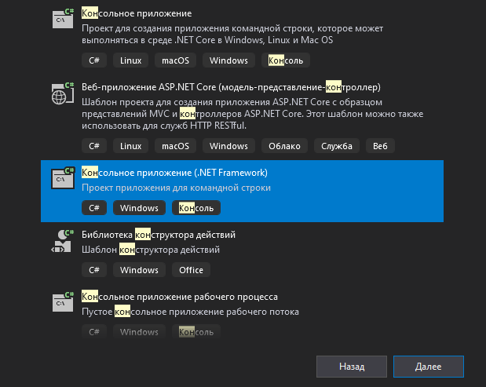
Работа с Entity Framework
Чтобы начать работу с Entity Framework, создаем проект. В центре в левой части выберем секцию Visual C#->Windows Desktop и в центральной части окна в качестве типа проекта выберем консольное приложение (.NET Framework).

Slide 18
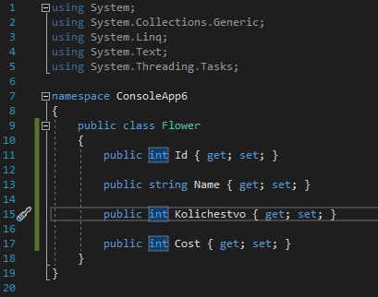
Работа с Entity Framework
Теперь первым делом добавим новый класс, который будет описывать данные. Это приложение будет посвящено цветочному магазину. Поэтому добавим в проект новый класс Цветы:

Slide 19
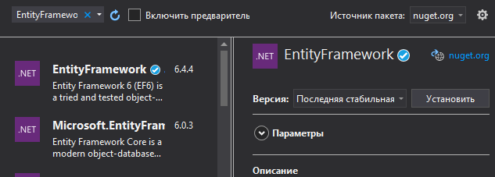
Работа с Entity Framework
Теперь для аромата с бд нам нужен контекст данных. Это своего рода посредник между бд и классами, описывающими данные. Но, у нас по умолчанию еще не добавлена ​​библиотека для EF. Чтобы добавить ее, нажмем на проект правой кнопкой мыши и выберем в контекстном меню Управление пакетами NuGet.... Затем в окне управления NuGet-пакетами в окне поиска вводится слово «Entity» и выберем пакет собственно Entity Framework и установим его:

Slide 20
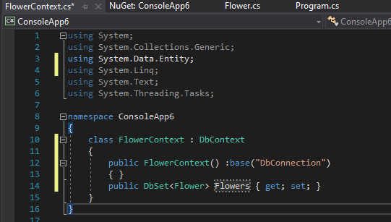
Работа с Entity Framework
После установки пакета добавляем в проект новый класс FlowerContext:
В конструкторе этого класса возникает вызов конструктора базового класса, в котором находится строка "DbConnection" - это имя ближайшей строки подключения к базе данных. В принципе, мы можем не использовать конструктор, тогда в этом случае подключение носило бы имя самого класса контекста данных.
И также в классе определено одно свойство Flowers, в котором будет храниться набор объектов Flower. В классе контекста данных набор объектов представляет собой класс DbSet<T>. Через это свойство будет происходить соединение с таблицами объектов Flower in bd.

Slide 21
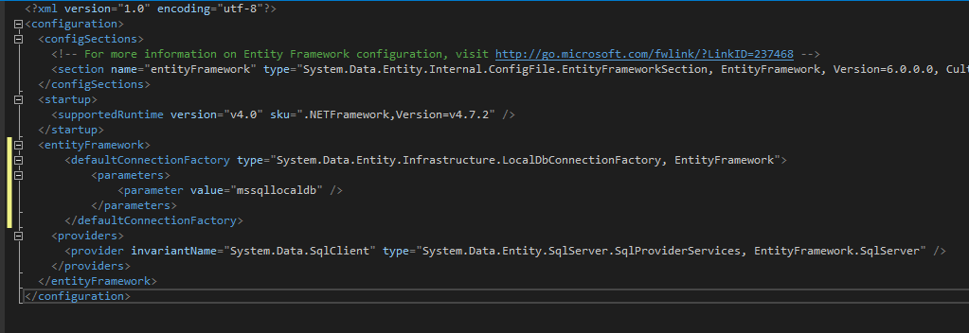
Работа с Entity Framework
И теперь нам необходимо установить подключение к базе данных. Для установки обычно используется файл сборки приложения. В проектах для десктопных приложений файл называется App.config (как в нашем случае), в проектах веб-приложений — web.config . В нашем случае, поскольку у нас консольное приложение, это файл App.config . После добавления Entity Framework он выглядит примерно так:

Slide 22
Работа с Entity Framework
Содержимое инфекции в любом случае может отличаться. Но в любом случае после добавления EntityFramework в проект будет выпущен элемент configSections. И после закрывающего тега </configSections>добавьте следующий элемент:
<connectionStrings>
<add name="DBConnection" connectionString="data source=(localdb)\MSSQLLocalDB;Initial Catalog=userstore;Integrated Security=True;“providerName="System.Data.SqlClient"/>
</connectionStrings>

Slide 23
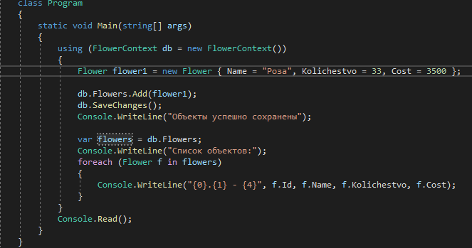
Работа с Entity Framework
Настройку подключения задает атрибуты connectionString. В качестве основы мы используем название данных, с которым будем взаимодействовать - userstore.
Теперь перейдем к файлу Program.cs и изменим его содержание советом:
Так как класс FlowerContext через использование DbContext реализует интерфейс IDisposable, то для работы с FlowerContext с автоматическим закрытием объекта мы можем использовать данный объект using.
В конструкцию using подозрительного объекта Цветок и встраивается в базу данных. Достаточно использовать метод Add: db.Flowers.Add(flower1)
Чтобы получить список данных из бд, достаточно свойств свойств пользователей контекста данных: db.Flowers.

Slide 24
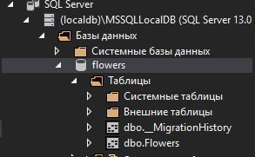
Работа с Entity Framework
Возникает вопрос, а где же находится БД? Чтобы физически увидеть данные, мы можем подключиться к ней из Visual Studio через окно View->SQL Server Object Explorer . После этого мы можем увидеть в обозревателе объектов SQL Server созданную базу данных, просмотреть ее структуру, таблицу, открыть и изменить данные в таблицах:
Физическая база данных по умолчанию будет располагаться в папке пользователя.

Slide 25
Привязка данных (Binding)

Slide 26
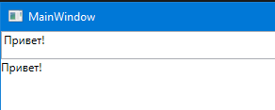
Привязка данных (Binding)
В WPF привязка (binding) является мощным инструментом программирования, без которого не обходится ни одно серьезное приложение.
Привязка подразумевает взаимодействие двух объектов: источника и приемника. Объект-приемник создает привязку к определенному свойству объекта-источника. В случае модификации объекта-источника, объект-приемник также будет модифицирован. Например, простейшая форма с использованием привязки:
<Window x:Class="WpfApp2.MainWindow"
xmlns="http://schemas.microsoft.com/winfx/2006/xaml/presentation"
xmlns:x="http://schemas.microsoft.com/winfx/2006/xaml"
xmlns:d="http://schemas.microsoft.com/expression/blend/2008"
xmlns:mc="http://schemas.openxmlformats.org/markup-compatibility/2006"
xmlns:local="clr-namespace:WpfApp2"
mc:Ignorable="d"
Title="MainWindow" Height="450" Width="800">
<StackPanel>
<TextBox x:Name="myTextBox" Height="30" />
<TextBlock x:Name="myTextBlock" Text="{Binding ElementName=myTextBox,Path=Text}" Height="30" />
</StackPanel>
</Window>

Slide 27
Работа с привязкой в C#
Ключевым объектом при создании привязки является объект System.Windows.Data.Binding. Используя этот объект мы можем получить уже имеющуюся привязку для элемента:
Binding binding = BindingOperations.GetBinding(myTextBlock, TextBlock.TextProperty);
В данном случае получаем привязку для свойства зависимостей TextProperty элемента myTextBlock.
Также можно полностью установить привязку в коде C#:
public MainWindow()
{
InitializeComponent();
Binding binding = new Binding();
binding.ElementName = "myTextBox"; // элемент-источник
binding.Path = new PropertyPath("Text"); // свойство элемента-источника
myTextBlock.SetBinding(TextBlock.TextProperty, binding); // установка привязки для элемента-приемника
}
Если в дальнейшем нам станет не нужна привязка, то мы можем воспользоваться классом BindingOperations и его методами ClearBinding()(удаляет одну привязку) и ClearAllBindings() (удаляет все привязки для данного элемента)
BindingOperations.ClearBinding(myTextBlock, TextBlock.TextProperty);
или
BindingOperations.ClearAllBindings(myTextBlock);

Slide 28
Режимы привязки
Свойство Mode объекта Binding, которое представляет режим привязки, может принимать следующие значения:
OneWay: свойство объекта-приемника изменяется после модификации свойства объекта-источника.
OneTime: свойство объекта-приемника устанавливается по свойству объекта-источника только один раз. В дальнейшем изменения в источнике никак не влияют на объект-приемник.
TwoWay: оба объекта - применки и источник могут изменять привязанные свойства друг друга.
OneWayToSource: объект-приемник, в котором объявлена привязка, меняет объект-источник.
Default: по умолчанию (если меняется свойство TextBox.Text, то имеет значение TwoWay, в остальных случаях OneWay).
Применение режима привязки:
<StackPanel>
<TextBox x:Name="textBox1" Height="30" />
<TextBox x:Name="textBox2" Height="30" Text="{Binding ElementName=textBox1, Path=Text, Mode=TwoWay}" />
</StackPanel>

Slide 29
Обновление привязки. UpdateSourceTrigger
Односторонняя привязка от источника к приемнику практически мгновенно изменяет свойство приемника. Но если мы используем двустороннюю привязку в случае с текстовыми полями (как в примере выше), то при изменении приемника свойство источника не изменяется мгновенно. Так, в примере выше, чтобы текстовое поле-источник изменилось, нам надо перевести фокус с текстового поля-приемника. И в данном случае в дело вступает свойство UpdateSourceTrigger класса Binding, которое задает, как будет присходить обновление. Это свойство в качестве принимает одно из значений перечисления UpdateSourceTrigger:
PropertyChanged: источник привязки обновляется сразу после обновления свойства в приемнике
LostFocus: источник привязки обновляется только после потери фокуса приемником
Explicit: источник не обновляется до тех пор, пока не будет вызван метод BindingExpression.UpdateSource()
Default: значение по умолчанию. Для большинства свойств это значение PropertyChanged. А для свойства Text элемента TextBox это значение LostFocus
В данном случае речь идет об обновлении источника привязки после изменения приемника в режимах OneWayToSource или TwoWay. То есть чтобы у нас оба текстовых поля, которые связаны режимом TwoWay, моментально обновлялись после изменения одного из них, надо использовать значение UpdateSourceTrigger.PropertyChanged:
<StackPanel>
<TextBox x:Name="textBox1" Height="30" />
<TextBox x:Name="textBox2" Height="30"
Text="{Binding ElementName=textBox1, Path=Text, Mode=TwoWay, UpdateSourceTrigger=PropertyChanged}" />
</StackPanel>

Slide 30
Лямбда-выражения

Slide 31
Лямбда – выражения
Лямбда-выражения представляют упрощенную запись анонимных методов. Лямбда-выражения позволяют создать емкие лаконичные методы, которые могут возвращать некоторое значение и которые можно передать в качестве параметров в другие методы.
Ламбда-выражения имеют следующий синтаксис: слева от лямбда-оператора => определяется список параметров, а справа блок выражений, использующий эти параметры:
(список_параметров) => выражение
С точки зрения типа данных лямбда-выражение представляет делегат. Например, определим простейшее лямбда-выражение:
Message hello = () => Console.WriteLine("Hello");
hello(); // Hello
hello(); // Hello
hello(); // Hello
delegate void Message();

Slide 32
Лямбда – выражения
Затем в программе можно вызывать эту переменную как метод.
Если лямбда-выражение содержит несколько действий, то они помещаются в фигурные скобки:
Message hello = () =>
{
Console.Write("Hello ");
Console.WriteLine("World");
};
hello(); // Hello World
Выше мы определили переменную hello, которая представляет делегат Message. Но начиная с версии C# 10 мы можем применять неявную типизацию (определение переменной с помощью оператора var) при определении лямбда-выражения:
var hello = () => Console.WriteLine("Hello");
hello(); // Hello
hello(); // Hello
hello(); // Hello

Slide 33
Параметры лямбды
При определении списка параметров мы можем не указывать для них тип данных:
Operation sum = (x, y) => Console.WriteLine($"{x} + {y} = {x + y}");
sum(1, 2); // 1 + 2 = 3
sum(22, 14); // 22 + 14 = 36
delegate void Operation(int x, int y);
В данном случае компилятор видит, что лямбда-выражение sum представляет тип Operation, а значит оба параметра лямбды представляют тип int. Поэтому никак проблем не возникнет.

Slide 34
Параметры лямбды
Однако если мы применяем неявную типизацию, то у компилятора могут возникнуть трудности, чтобы вывести тип делегата для лямбда-выражения, например, в следующем случае:
var sum = (x, y) => Console.WriteLine($"{x} + {y} = {x + y}"); // ! Ошибка
В этом случае можно указать тип параметров:
var sum = (int x, int y) => Console.WriteLine($"{x} + {y} = {x + y}");
sum(1, 2); // 1 + 2 = 3
sum(22, 14); // 22 + 14 = 36
Если лямбда имеет один параметр, для которого не требуется указывать тип данных, то скобки можно опустить:
PrintHandler print = message => Console.WriteLine(message);
print("Hello"); // Hello
print("Welcome"); // Welcome
delegate void PrintHandler(string message);

Slide 35
Добавление и удаление действий в лямбда-выражении
Поскольку лямбда-выражение представляет делегат, тот как и в делегат, в переменную, которая представляет лямбда-выражение можно добавлять методы и другие лямбды:
var hello = () => Console.WriteLine("METANIT.COM");
var message = () => Console.Write("Hello ");
message += () => Console.WriteLine("World"); // добавляем анонимное лямбда-выражение
message += hello; // добавляем лямбда-выражение из переменной hello
message += Print; // добавляем метод
message();
Console.WriteLine("--------------"); // для разделения вывода
message -= Print; // удаляем метод
message -= hello; // удаляем лямбда-выражение из переменной hello
message?.Invoke(); // на случай, если в message больше нет действий
void Print() => Console.WriteLine("Welcome to C#");

Slide 36
Язык интегрированных запросов LINQ

Slide 37
LINQ. Основы LINQ.
LINQ (Language-Integrated Query) представляет собой простой и удобный доступ к источнику данных. В качестве источника данных может действовать герой, реализующий интерфейс IEnumerable (например, стандартные коллекции, массивы), набор данных DataSet, документ XML. Но вне зависимости от типа источника LINQ позволяет применять ко всем один и тот же подход для выборки данных.
Существует несколько записей LINQ:
LINQ to Objects : для работы с массивами и коллекциями
LINQ to Entities : используется при размещении к базе данных через платформу Entity Framework
LINQ to XML : взаимодействие при работе с файлами XML
LINQ to DataSet : обмен при операции с удалением DataSet
Параллельный LINQ (PLINQ) : используется для выполнения параллельных источников
Основная часть функциональности LINQ сосредоточена на использовании System.LINQ . В проектах под .NET 6 объединенное пространство имен подключается по умолчанию.

Slide 38
Операторы переноса LINQ
Операторы передачи LINQ в каком-то роде частично напоминают синтаксис SQL, поэтому, если вы работали когда-нибудь с sql-запросами, то будет легче понять общие сведения. Итак, изменив ожидаемый пример, применив операторы LINQ:
string[] people = { "Tom", "Bob", "Sam", "Tim", "Tomas", "Bill" };<font></font>
<font></font>
// создаем новый список для результатов<font></font>
var selectedPeople = from p in people // передаем каждый элемент из people в переменную p<font></font>
where p.ToUpper().StartsWith("T") //фильтрация по критерию<font></font>
orderby p // упорядочиваем по возрастанию<font></font>
select p; // выбираем объект в создаваемую коллекцию<font></font>
<font></font>
foreach (string person in selectedPeople)<font></font>
Console.WriteLine(person);<font></font>

Slide 39
Операторы переноса LINQ
Простейшее определение запроса LINQ выглядит следующим образом:
from переменная in набор_объектов<font></font>
select переменная;<font></font>

Slide 40
Методы подключения LINQ
Кроме стандартного синтаксиса from .. in .. Select для создания запроса LINQ мы используем специальные методы расширения, которые необходимы для внешнего вида IEnumerable. Как правило, эти методы реализуют ту же функциональность, что и операторы LINQ whereили типа orderby.
Например:
string[] people = { "Tom", "Bob", "Sam", "Tim", "Tomas", "Bill" };<font></font>
<font></font>
var selectedPeople = people.Where(p => p.ToUpper().StartsWith("T")).OrderBy(p => p);<font></font>
<font></font>
foreach (string person in selectedPeople)<font></font>
Console.WriteLine(person);<font></font>
Запрос people.Where(p=>p.ToUpper().StartsWith("T")).OrderBy(p => p)будет сопоставимым наблюдениям. Он составлен из цепочек методов Where и OrderBy. В качестве аргумента эти методы принимают делегат или лямбда-выражение.
И хотя ряд действий мы реализуем как с помощью оператора LINQ, так и с помощью методов расширения LINQ, но не каждый метод использует аналог среди оператора LINQ. В этом случае можно комбинировать оба подхода. Например, используется стандартный синтаксис linq и метод подключения Count(), который возвращает количество элементов в выборе:
int number = (from p in people where p.ToUpper().StartsWith("T") select p).Count();<font></font>
Console.WriteLine(number); // 3<font></font>

